Slide 1
Разработка базы данных ГБОУ СОШ № 277
Дьяченко Данила
Филип Анатольевич

Slide 2
Актуальность, цель и задачи проекта
Актуальность - на данный момент базы данных, это очень популярный, удобный и надежный способ в IT и не только хранения информации.
Цель - Разработка базы данных для информационного портала общеобразовательной школы.
Задачи - разработать сеть баз данных

Slide 3
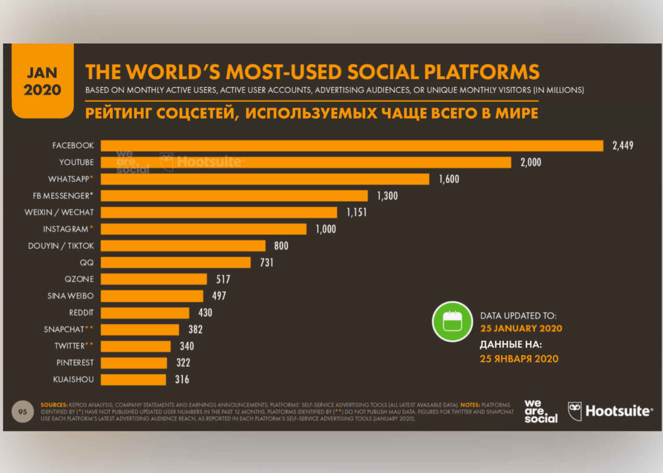
Анализ результатов, собственные умозаключения
Для чего же нужна база данных? На данный момент Информационная система нужна чтобы доставлять информацию до своей целевой аудитории.

Slide 4
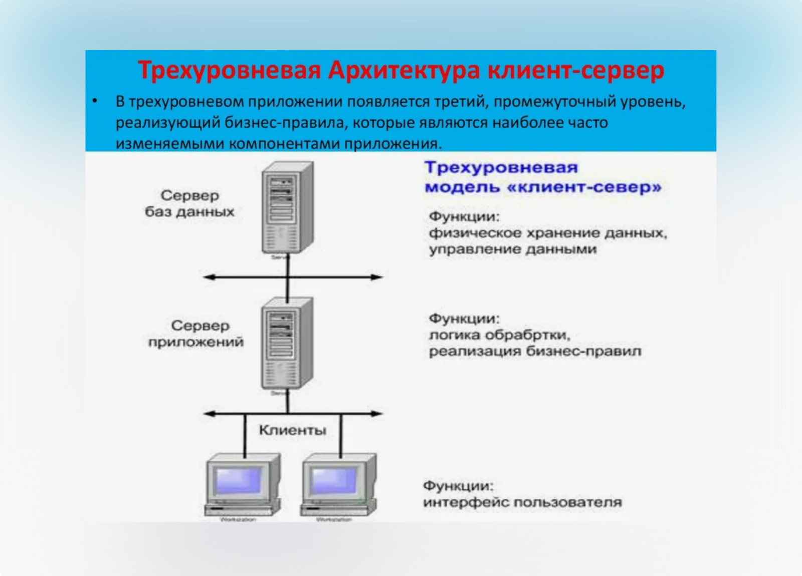
Анализ результатов, собственные умозаключения

Slide 5
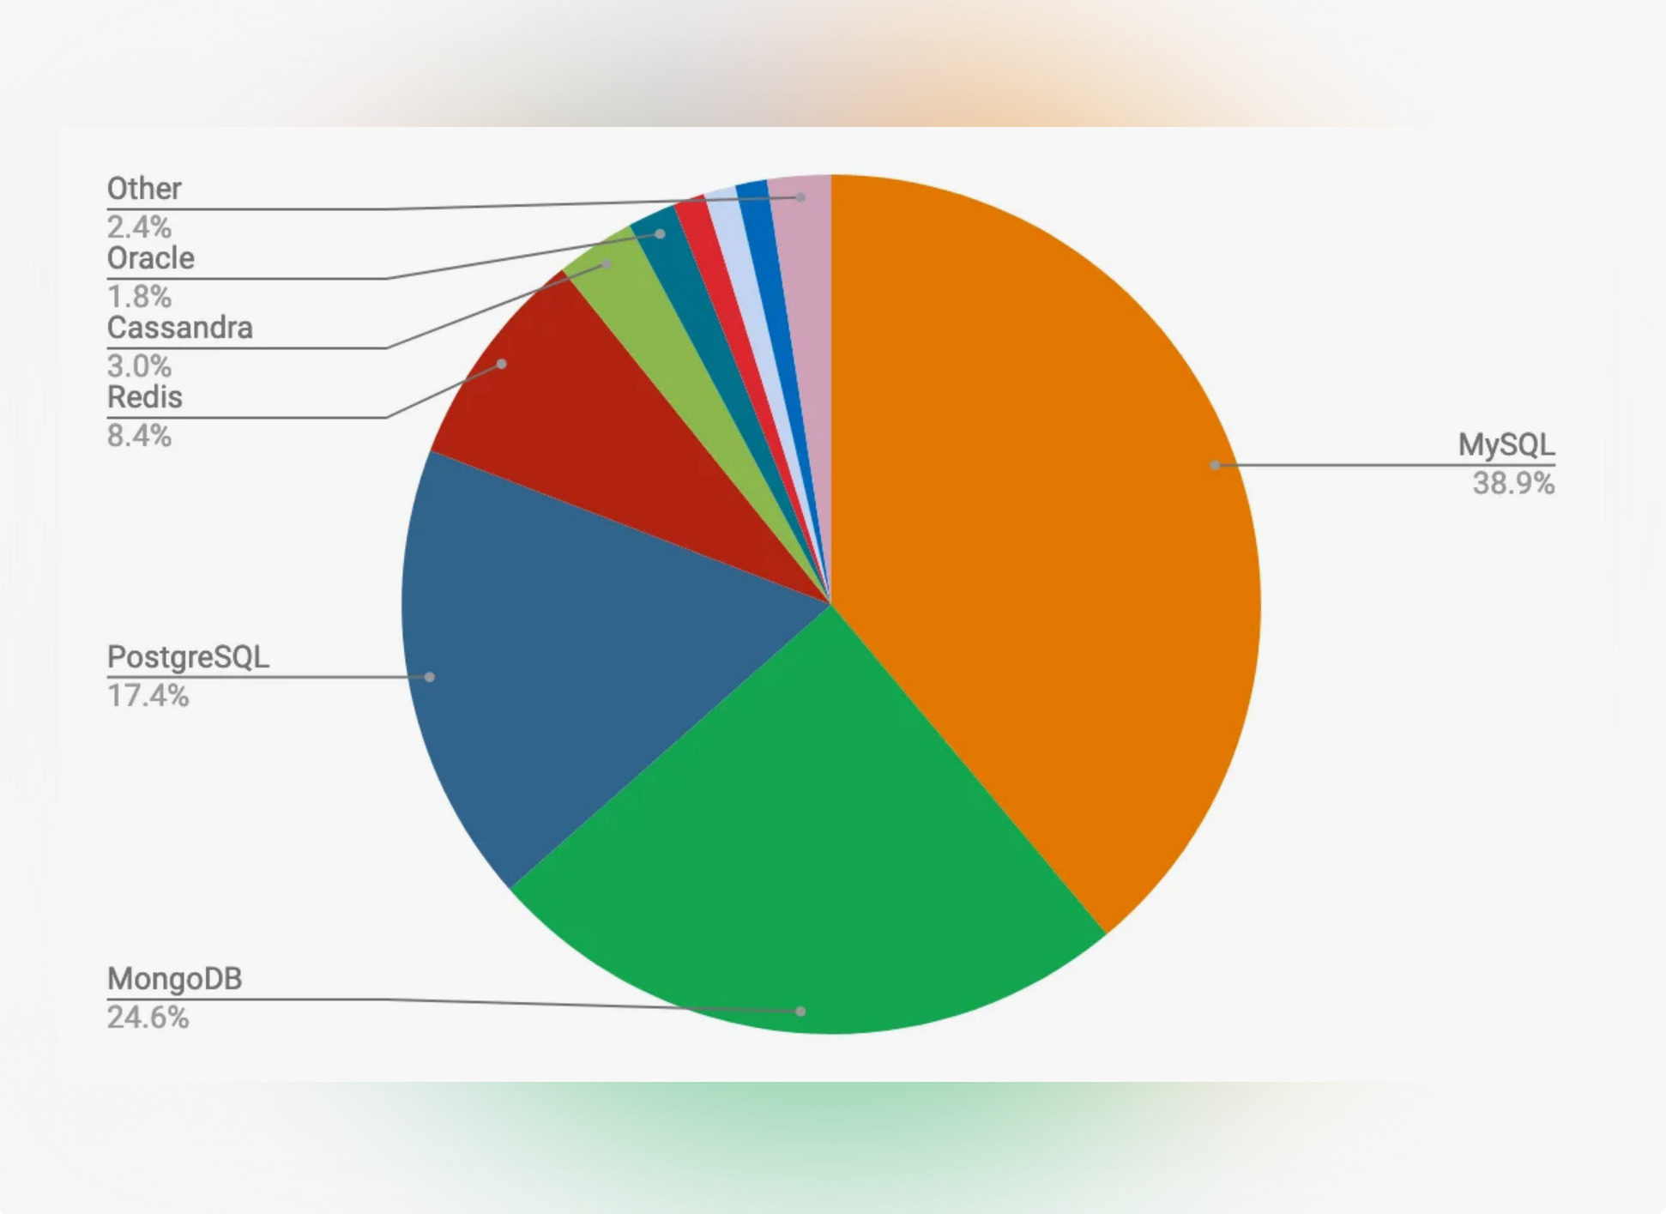
Анализ результатов, собственные умозаключения
Перед вами представлен график самых известных движков для создания баз данных! Самый популярный из них - MySQL, но я выбрал именно PostgreSQL, так как во-первых, он популярнее именно в нашей стране, а во-втрых он используется сейчас все чаше в крупных компаниях!

Slide 6
План работы
1)Создание схему таблиц с помощью ERD диаграммы
2)Создание SQL скриптов
3) Разработка самих таблиц для базы данных
4) Добавление секвенций к таблицам

Slide 7
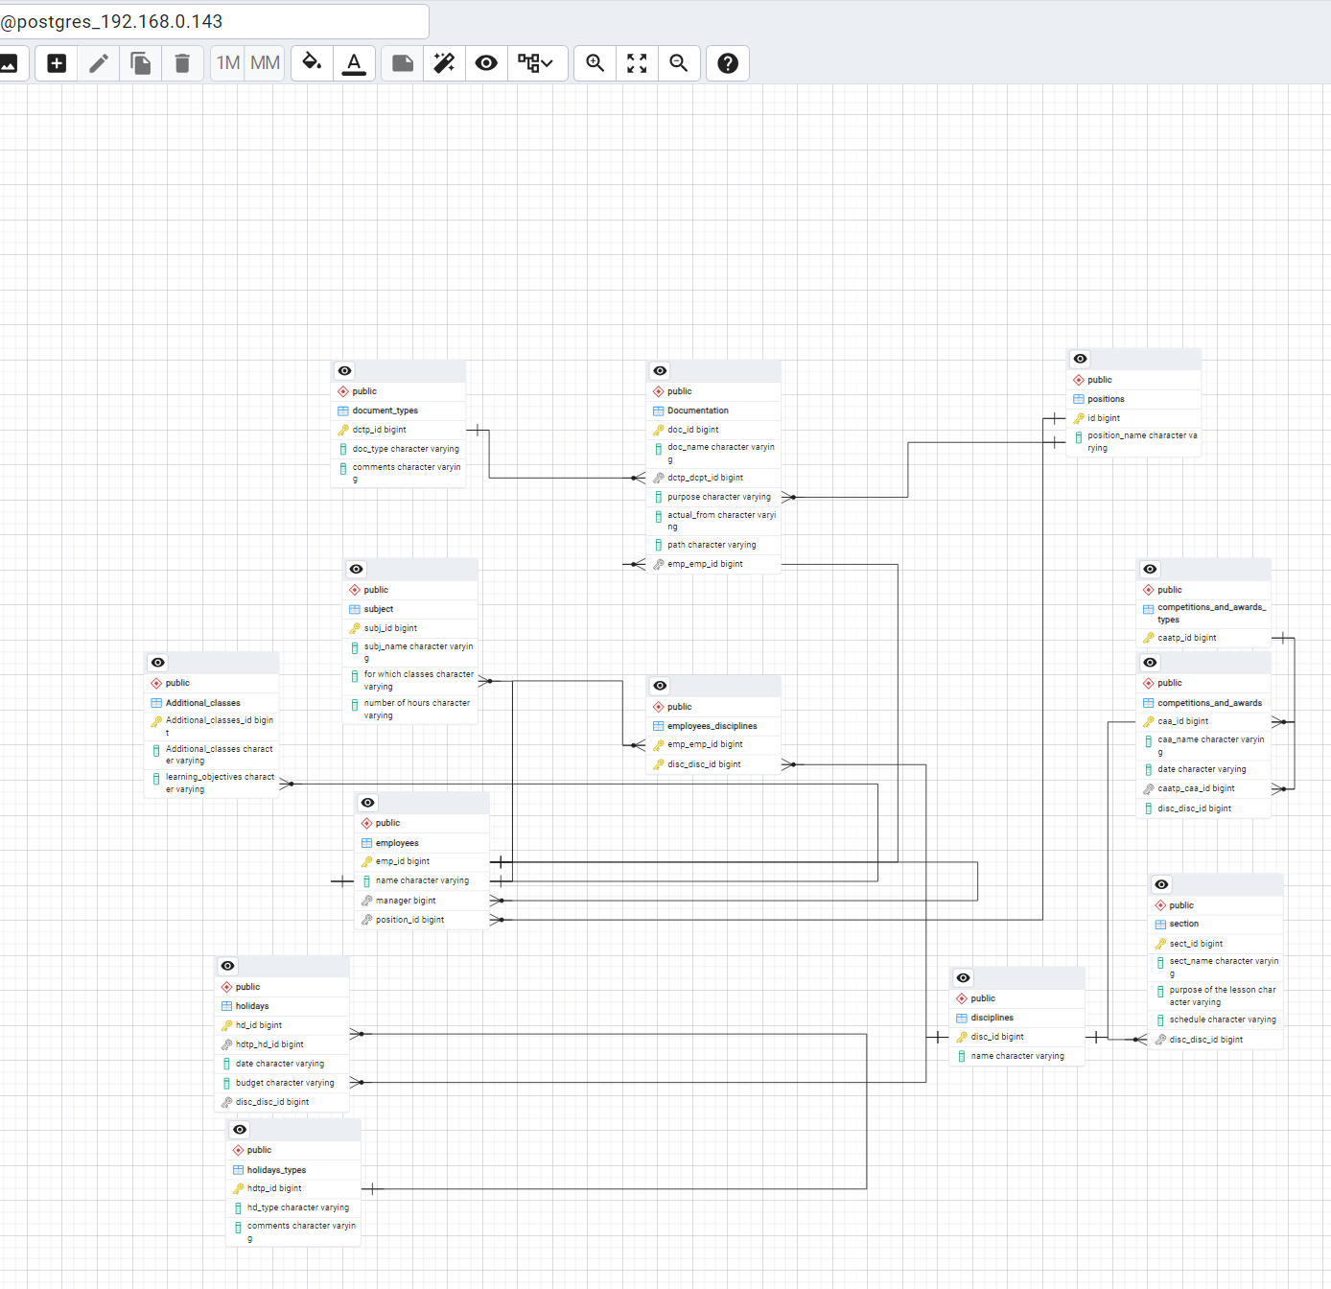
Результаты работы
Разработка сети баз данных, которые изображены на ERD диаграмме справа

Slide 8
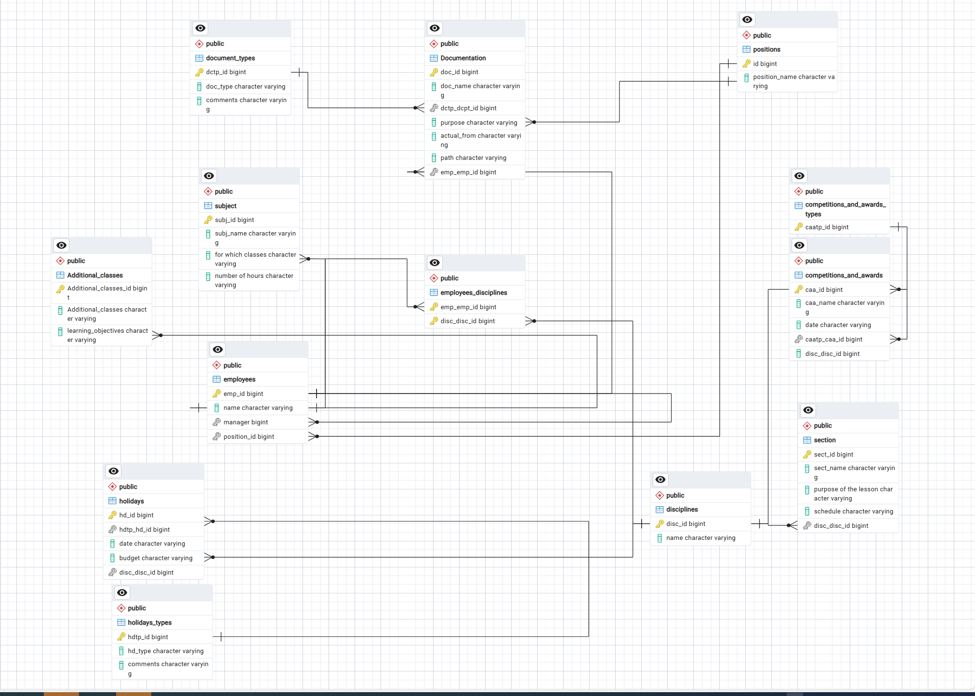

Slide 9
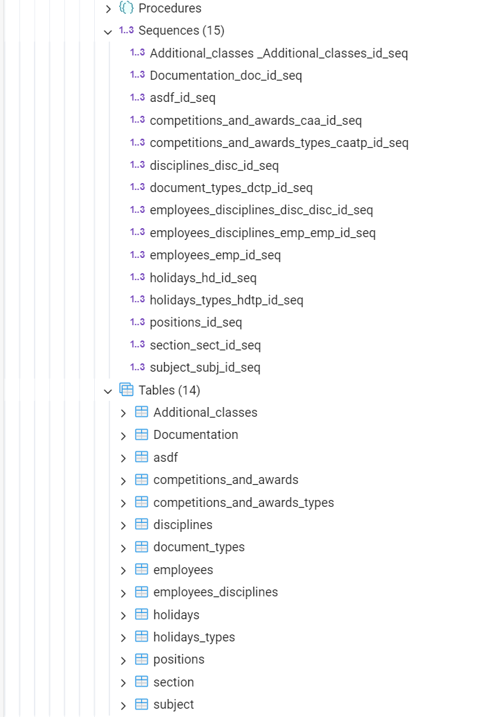
Результаты работы
Создание таблиц и секвенции через SQL скрепты

Slide 10
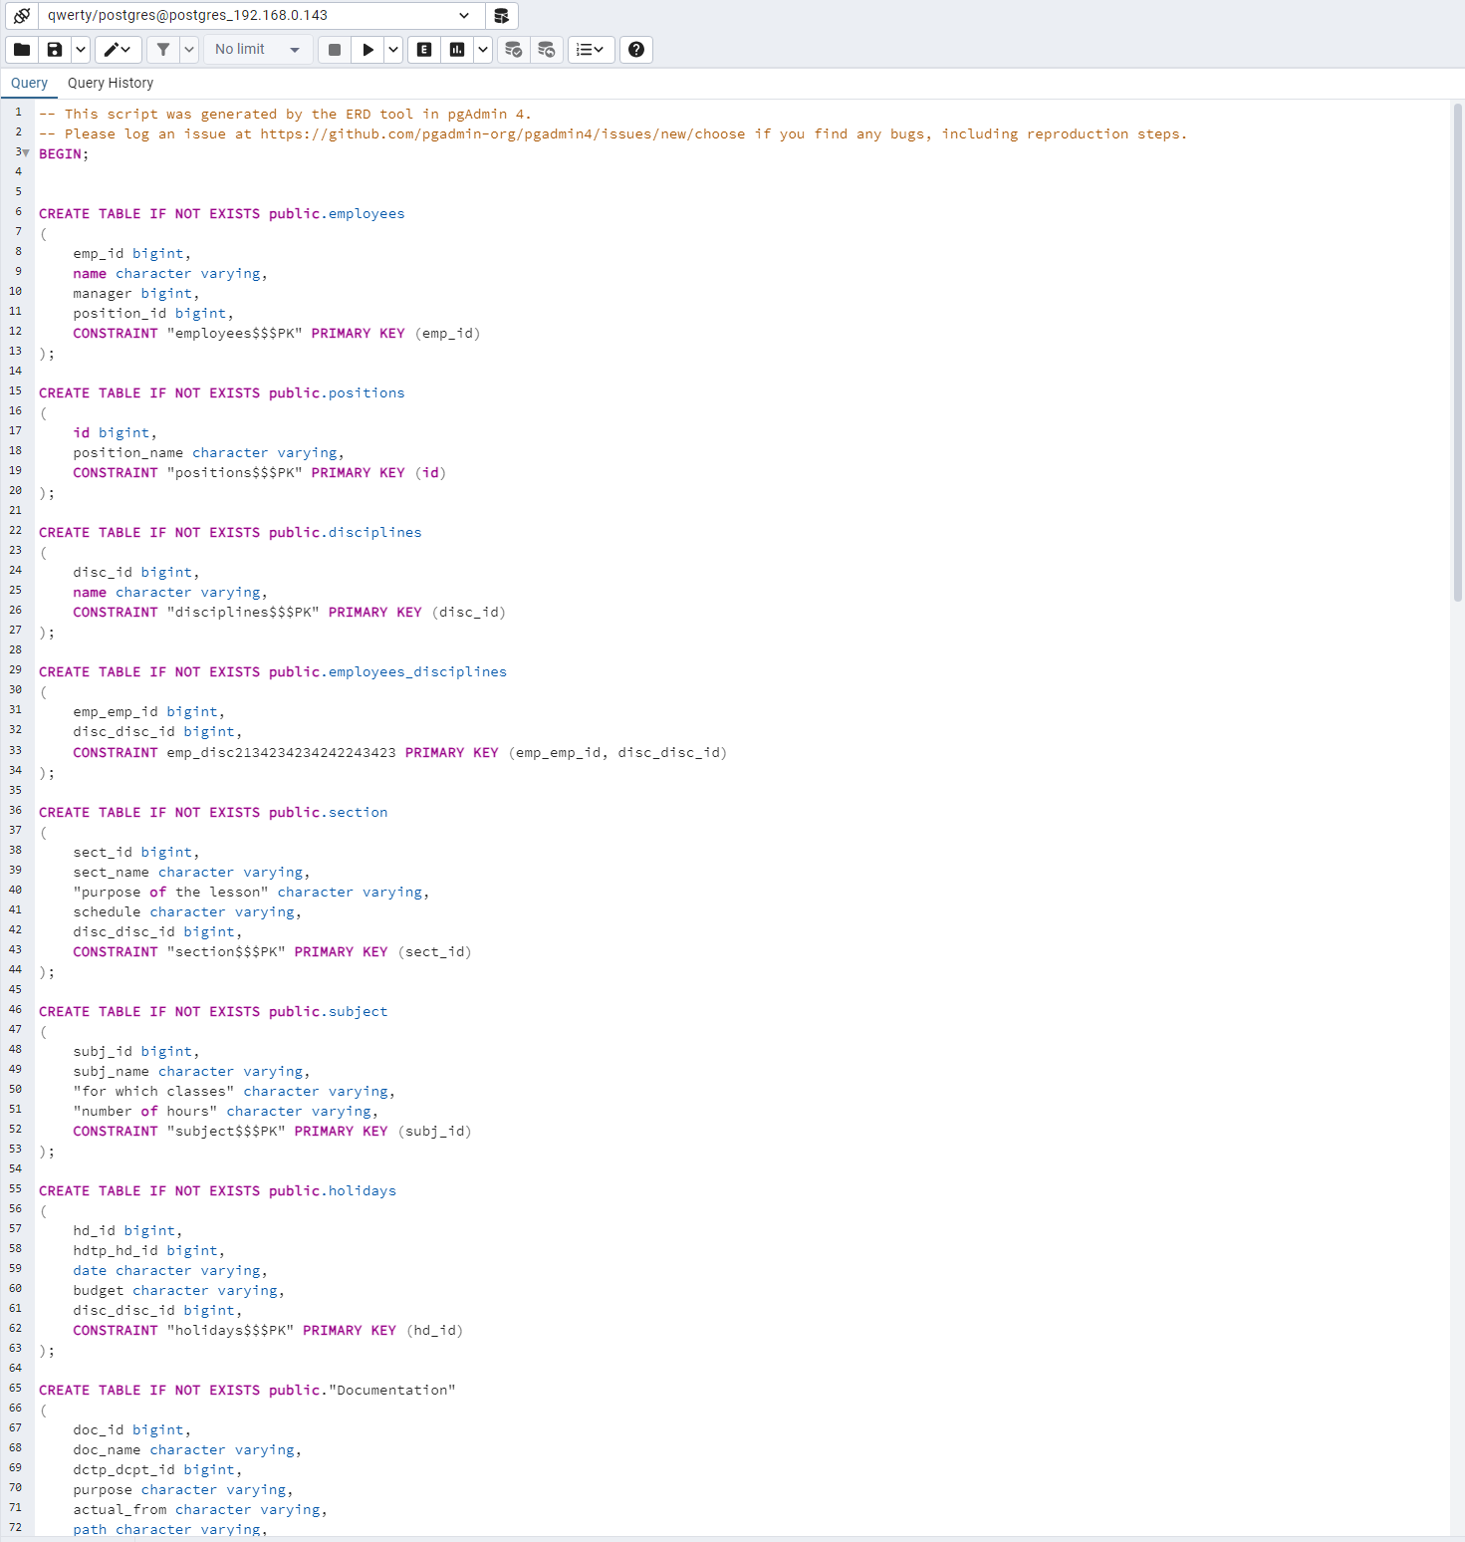
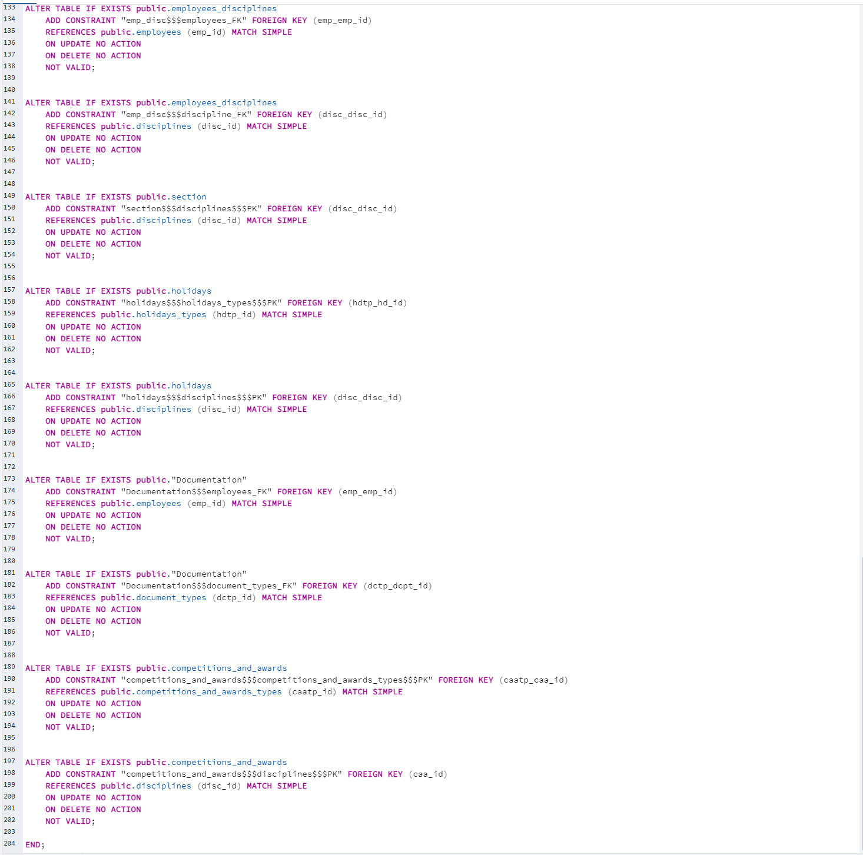
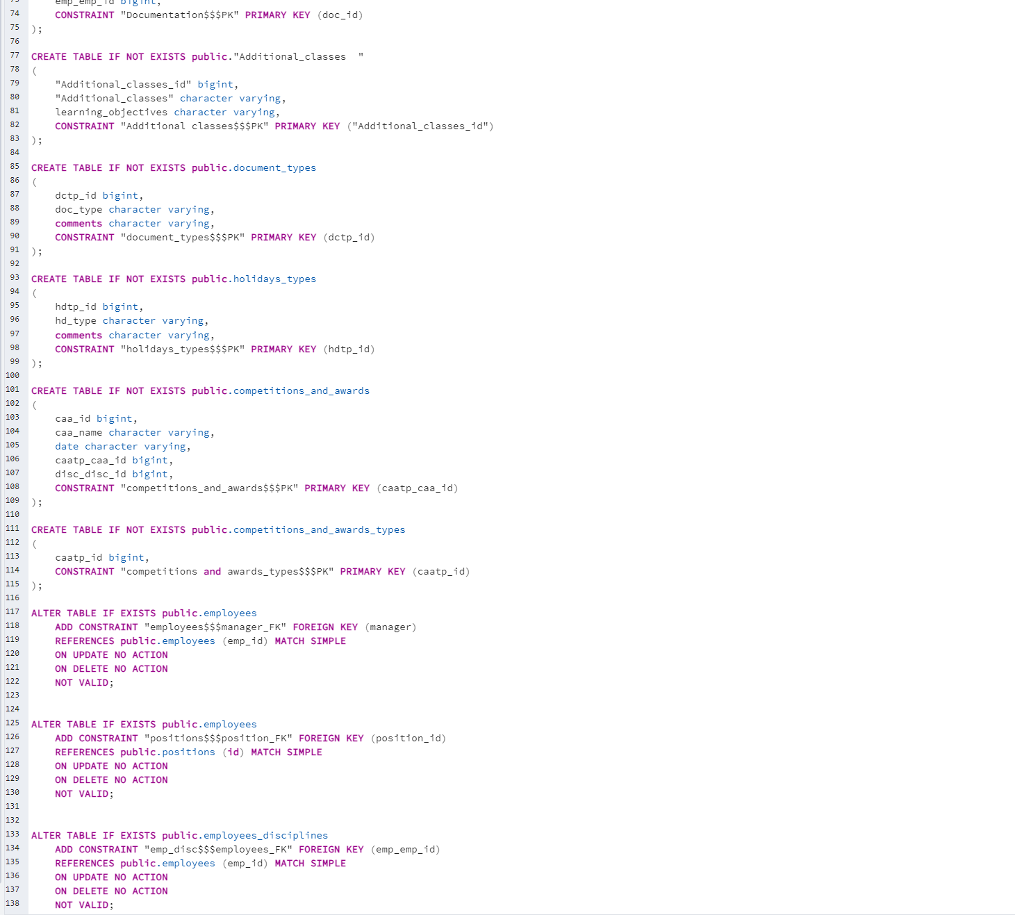
Результаты работы
SQL скрипты для создания таблиц, секвенции

Slide 11
Источники информации
Интернет
Опыт
Документация PostgreSQL
Информация с нескольких сайтов

Slide 12

Спасибо за внимание

